Slide 1
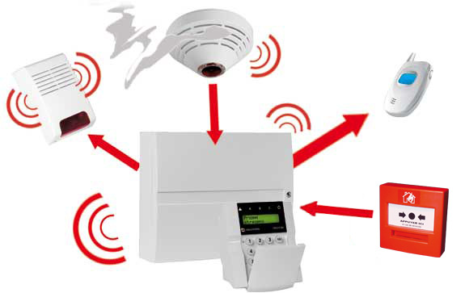
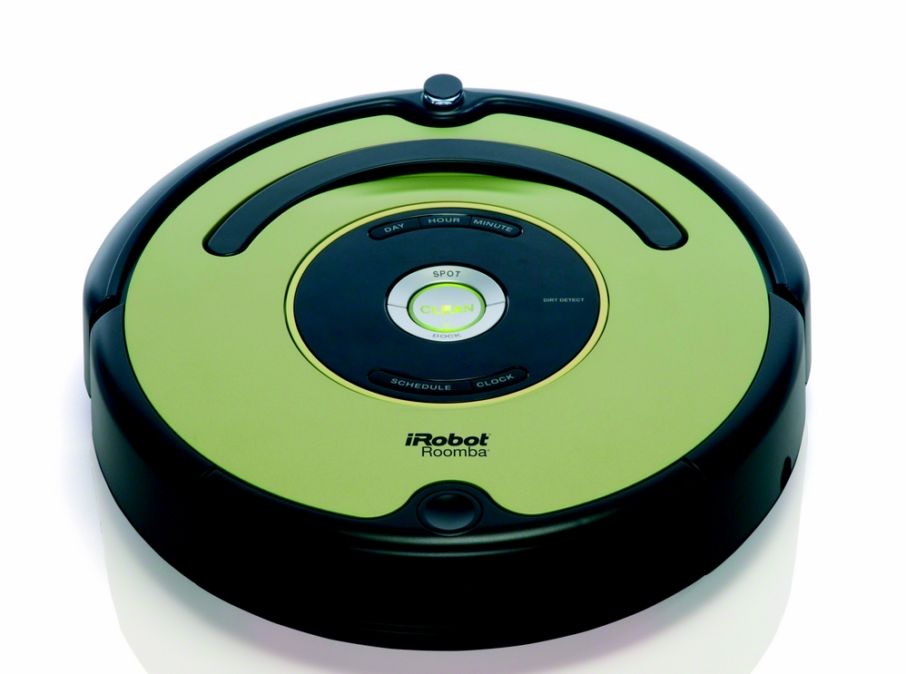
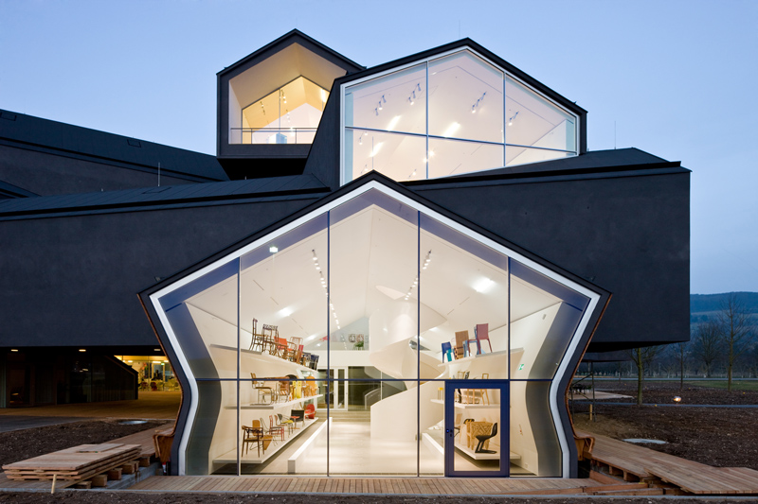
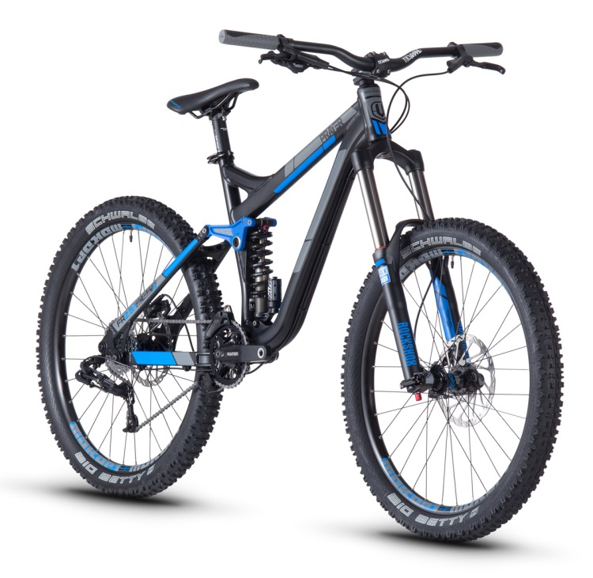
Typologie des supports didactiques
• Systèmes pluri-technologiques matériels
(systèmes réels de l’environnement de l’élève)

Slide 2
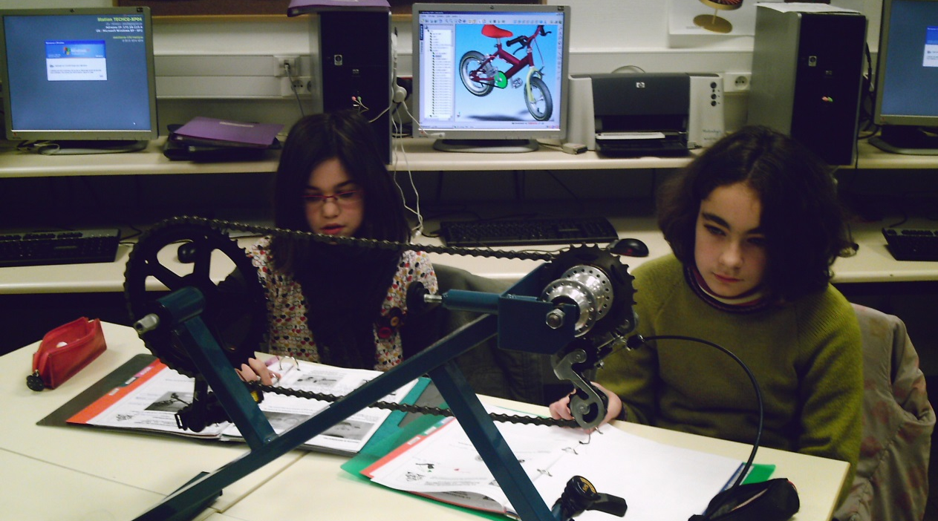
Typologie des supports didactiques
• Systèmes pluri-technologiques didactisés
(un support d’enseignement, isolé de son contexte,
éventuellement instrumenté mais mettant en œuvre les éléments ou organes réels de l'équipement
industriel ou grand public. )

Slide 3
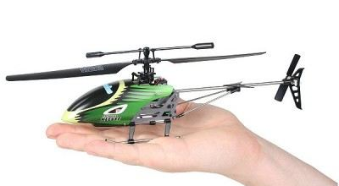
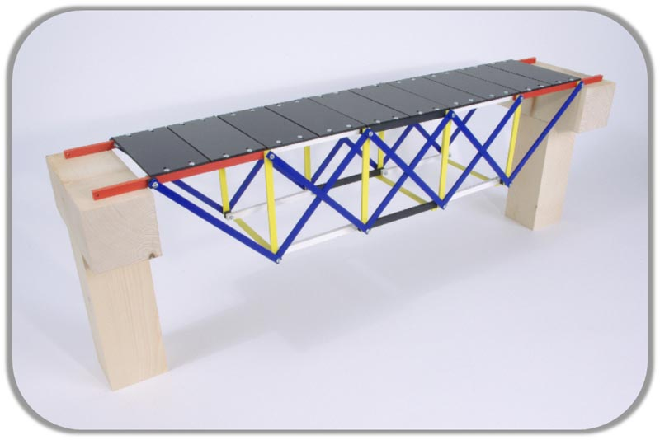
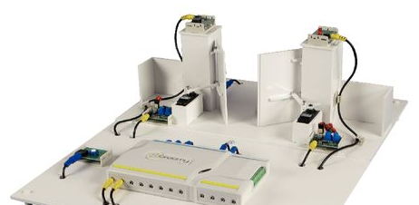
Typologie des supports didactiques
• Systèmes pluri-technologiques maquettisés
(il y a un rapport d'échelle, une homothétie avec le système
en vraie grandeur.)

Slide 4
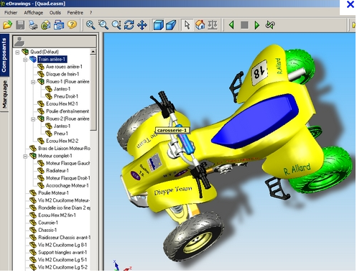

Typologie des supports didactiques
• Systèmes pluri-technologiques virtuels
(Le système pluri-technologique virtuel permet de simuler le comportement d’un processus, d’une commande, d’un mécanisme, d’une structure, d’un ouvrage ou encore un mode opératoire, afin
d'appréhender ou de modifier le comportement du système)

Slide 5
Différence Objet d’étude
Support didactique
Objet d’étude
• Systèmes pluri-technologiques matériels
Systèmes pluri-technologiques virtuels
• Systèmes pluri-technologiques maquettisés
Systèmes pluri-technologiques didactisés

Slide 6
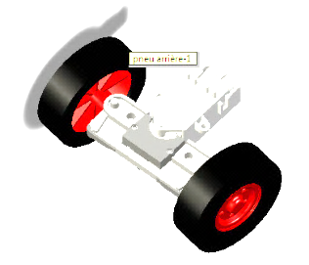
Typologies d’activités
6
SUPPORTS DIFFERENTS - COMPETENCES VISEES IDENTIQUES
Ilots 1 et 2 : direction de la voiture
Ilots 3 : direction du bateau
Ilot 4 : direction du vélo
Ilot 5 : direction de la trottinette

Slide 7
Typologies d’activités
7
Support d’étude identique – activités différentes :
Ressources maquettes réelles et virtuelles
Ilot 1
Direction
Ilot 3
Transmission
Ilot 4
Energies
Ilot 2
Freinage

Slide 8
La réalisation collective
ATTENTION !!!
démarche industrielle
Analyser le besoin
Étudier la faisabilité
Concevoir
Définir
Industrialiser
Homologuer
Produire
Commercialiser
Utiliser le produit
démarche de projet
ETAPE 1
ETAPE 2
ETAPE 3
ETAPE 4
ETAPE 5
Appropriation du cahier des charges
Recherche de solutions
Revue de projet
Réalisation et validation du prototype
Présentation du projet
Notes:
une démarche de projet linéaire (du besoin à la réalisation) entraîne un manque de motivation des élèves car la réalisation arrive trop tard.

Slide 9
Typologies d’activités
9
Organisation par fonctions exemple possible
Réalisation collective 3°
Ilot 1
Activité conception réalisation
Activité production numérique
Ilot 3
Ilot 4
Ilot 5
Ilot 2

Slide 10
Typologies d’activités
10
Organisation par thèmes exemple possible
Conception
Ilot 1 je conçois et je fabrique Platine
Ilot 3 Clé codée
Ilot 4 Percussion
Ilot 5 support partie commande
Ilot 2 roues

Slide 11
Exemple projet troisième
Organisation par fonctions
11
PROGRAMMATION
SECURISER
LE DEMARRAGE
PROJET
ROBOT
PLATINE ET
TRANSMISSION
PERCUSSION

Slide 12
Tâches par fonction
Exemple possible :
12
Une réalisation
Un compte rendu numérique

Slide 13
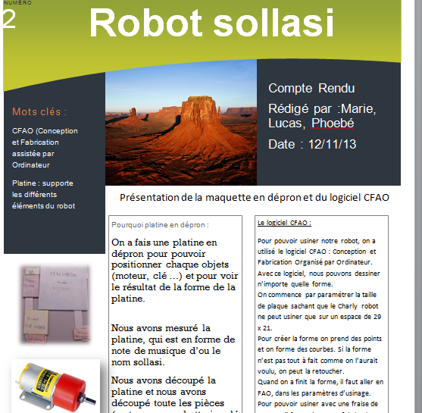
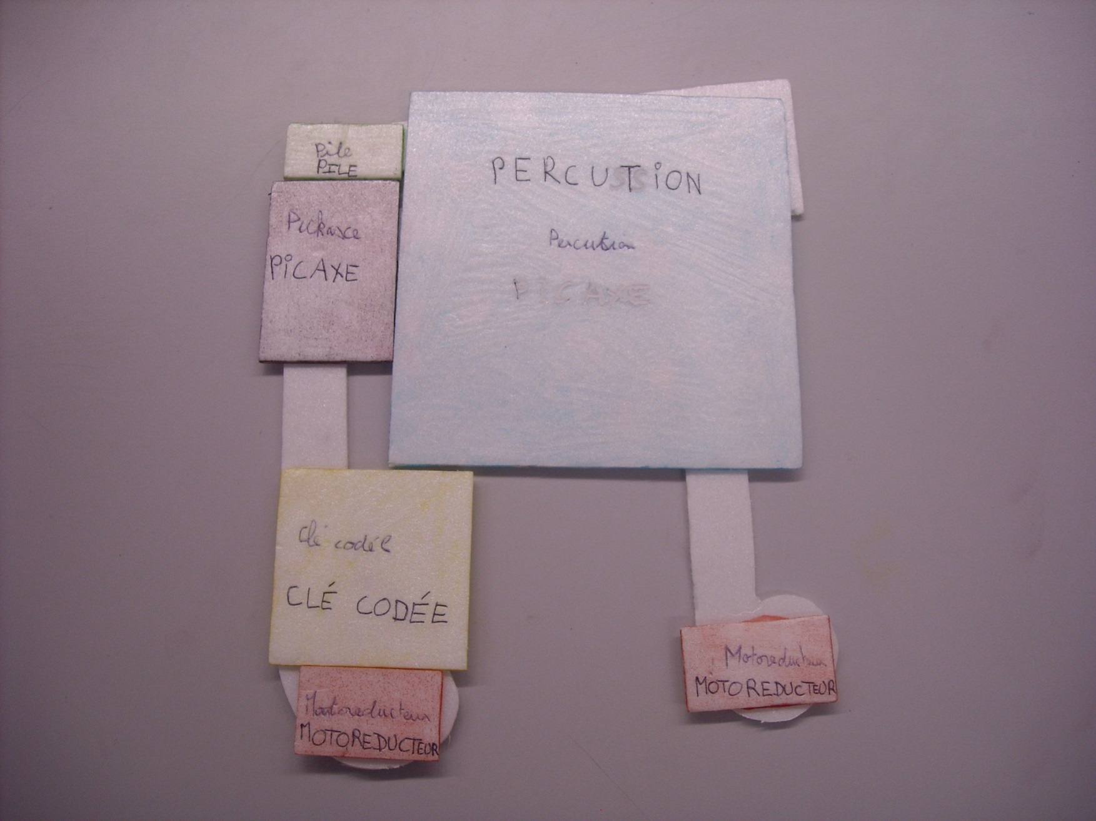
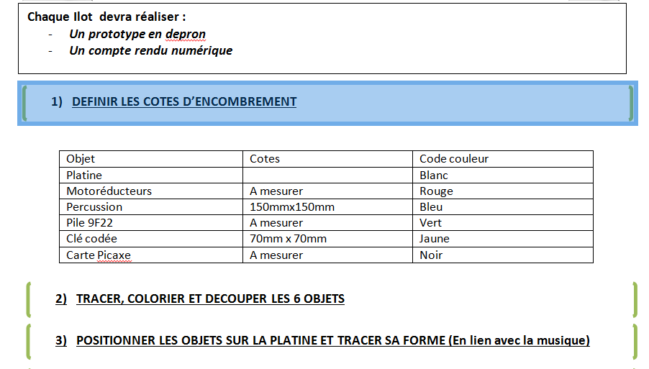
Concevoir et Réaliser la platine
13

Slide 14
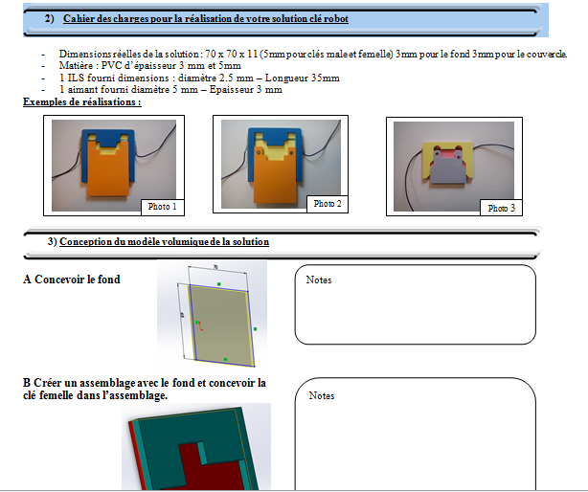
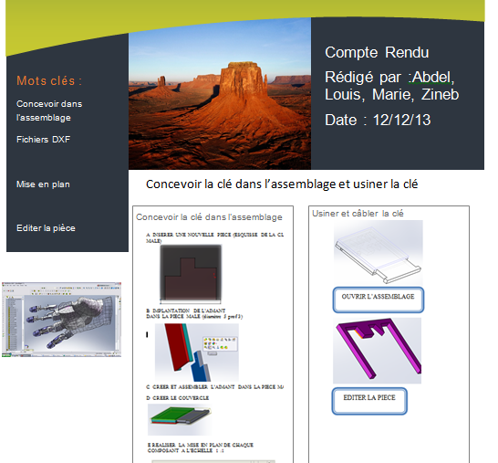
Concevoir la clé codée
14

Slide 15
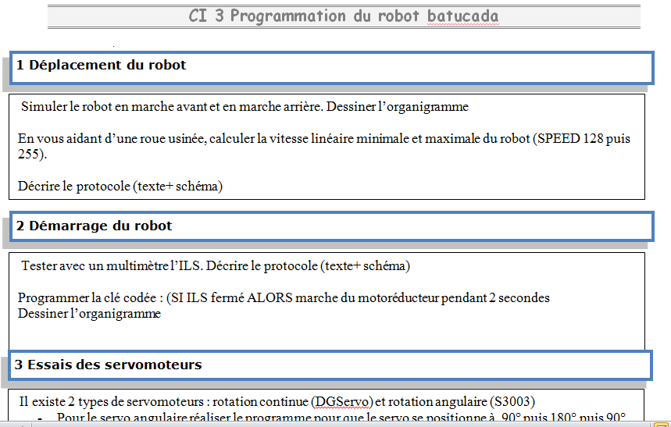
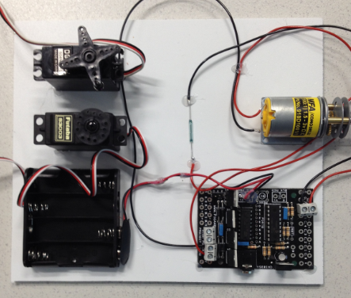
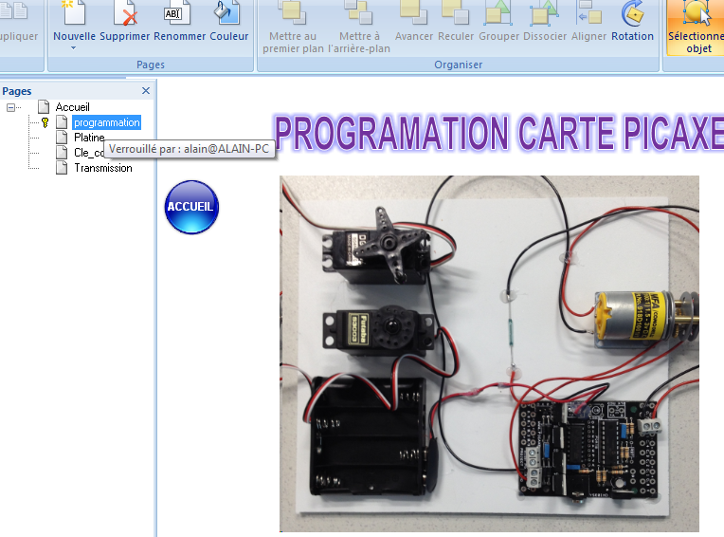
Programmer
15

Slide 16
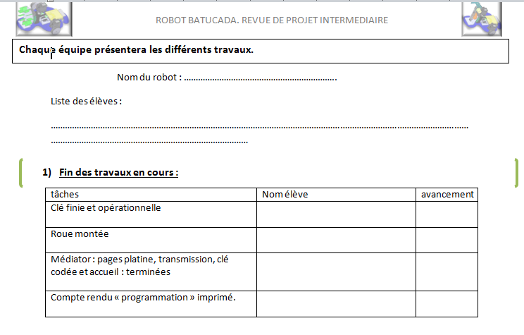
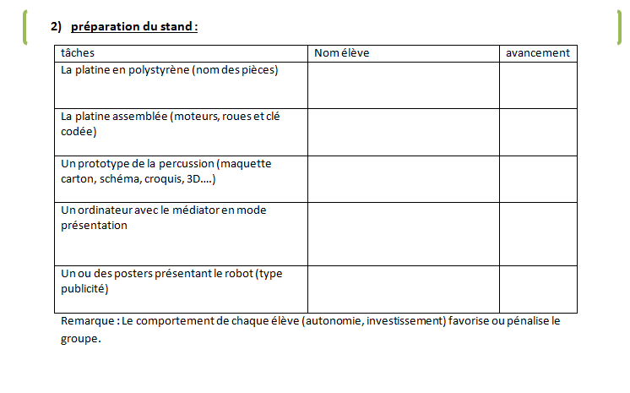
Revue de projet
16

